Slide 1
博弈论与信息经济学
第一讲 导论
王梦晨
杭州电子科技大学
经济学院

Slide 2

《博弈论与信息经济学》授课计划
总学时48课时
总成绩=平时成绩（40%）+期末考试（60%）
  平时成绩：课后作业、出席情况、课堂参与
  期末考试：闭卷考试(30%)+期末考试(70%)

Slide 3
《博弈论与信息经济学》章节
第一讲 导论
第二讲 博弈论的前世今生
第三讲 完全信息静态博弈
第四讲 完全且完美信息动态博弈
第五讲 重复博弈
第六讲 完全但不完美信息动态博弈
第七讲 不完全信息静态博弈
第八讲 不完全信息动态博弈
第九讲 博弈学习和进化博弈论
第十讲 合作博弈

Slide 4
《博弈论与信息经济学》教学资源
教材：谢识予主编，经济博弈论，复旦大学出版社，第四版/第五版。
参考书籍：
  张维迎，博弈论与信息经济学，上海三联书店，第二版，2014年。
  （美）迈尔森，博弈论，中国经济出版社，2001。
  （美）蒙特等，博弈论与经济学，经济管理出版社，2015。
  （美）弗登博格等，博弈论，中国人民大学出版社，2016。
  （西）雷东多，经济学和博弈理论，上海人民出版社，2016。

Slide 5
第一讲：导论
主要内容
什么是博弈
什么是博弈论
博弈论的经典例子
博弈的分类

Slide 6
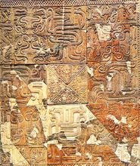
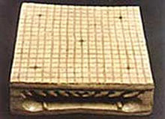
什么是博弈：博与弈
子曰：“饱食终日，无所用心，难矣哉！不有博弈乎？为之犹贤乎已！”
——《论语·阳货》

Slide 7
什么是博弈：从游戏到博弈
博弈就是策略对抗，或策略有关键作用的游戏
  博弈Game,博弈论Game Theory，Game即游戏、竞技
  游戏和经济等决策竞争较量的共同特征：规则、结果、策略选择，策略和利益相互依存，策略的关键作用
  游戏——下棋、猜大小
  经济——寡头产量决策、市场阻入、投标拍卖
  政治、军事——以色列和伊朗、俄罗斯和乌克兰

Slide 8
什么是博弈：一个非技术性定义
博弈
  本意是：游戏和下棋。
  现义是：一些个人、队组或其他组织，在一定的环境条件和规则下，同时或先后，一次或多次，从各自允许选择的行为策略中进行选择并加以实施，各自取得相应结果的过程。

Slide 9
什么是博弈：博弈活动构成的要素
博弈的参加者——博弈方
  独立决策、独立承担后果的个人或组织
各博弈方的策略或行为
  策略可以是定性的，也可以是量值化的
博弈的次序或规则
  选择是同时做出，还是有先后之分
博弈方的得益（或支付）
  对应于每一组策略组合下的得失，得益客观存在，但博弈方并不一定都了解。
  各博弈方从博弈中所获得的利益，可以是数量的利润、收入，也可以是量化的效用、社会福利等

Slide 10
什么是博弈：博弈活动构成的要素
“石头、剪刀、布”博弈的案例说明
博弈方——你和我（或小张和小李）
策略——石头、剪刀、布
次序或规则——同时出
得益——每次自己定

Slide 11
什么是博弈论
博弈论是研究具有斗争或竞争性质现象的理论和方法，亦称对策论。
博弈论是一种重视决策问题中策略互动性的决策理论。
研究博弈论的最好广告词——我们不是生活在鲁宾逊的孤岛上。
博弈论研究对象：下棋打牌，企业间的竞争和合作，国家之间的倾销反倾销、制裁和报复

Slide 12
博弈论的经典例子
桃园三结义
田忌赛马
破釜沉舟
犹太法典（塔木德）
旧约的故事——判孩子
猜硬币
讨价还价
囚徒困境
猎鹿博弈
古诺模型
伯川德模型

Slide 13
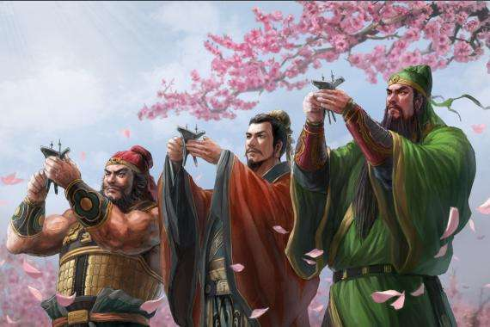
博弈论的经典例子：桃园三结义
桃园三结义前
刘备：“玄德幼孤，事母至孝；家贫，贩屦织席为业”
关羽：“今闻此处招军破贼，特来应募“
张飞：“世居涿郡，频有庄田，卖酒屠猪”

Slide 14
博弈论的经典例子：桃园三结义
桃园三结义后
  身份发生巨变：刘备最终当上了帝王，关羽和张飞做上了大将军；
桃园三结义是典型的合作博弈，没有人有动机背叛协议，没有人不想结义。

Slide 15
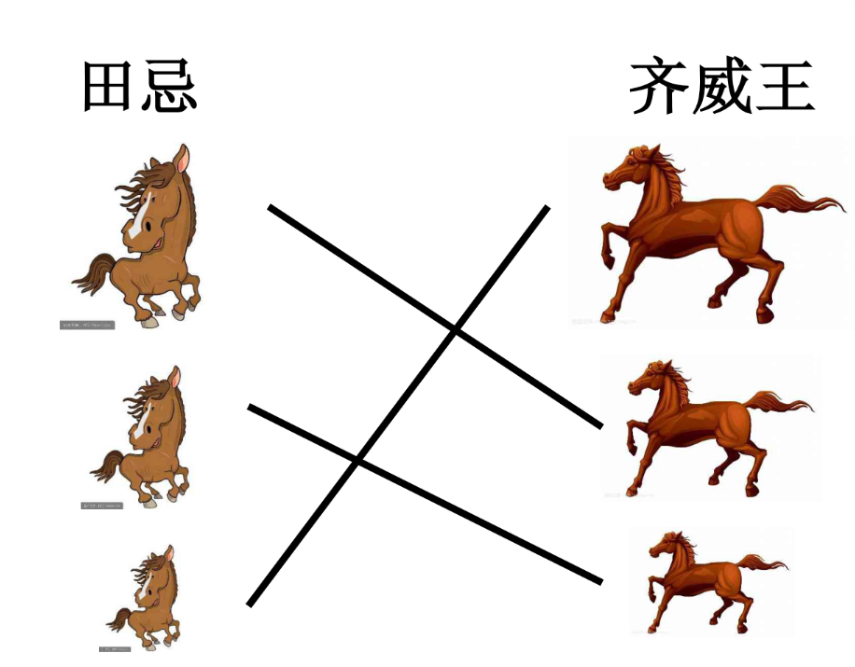
博弈论的经典例子：田忌赛马

Slide 16
博弈论的经典例子：田忌赛马
田忌经常与齐国诸公子赛马，设重金赌注。孙膑发现他们的马脚力都差不多，可分为上、中、下三等。于是孙膑对田忌说：“您只管下大赌注，我能让您取胜。”田忌相信并答应了他，与齐王和诸公子用千金来赌注。比赛即将开始，孙膑说：“现在用您的下等马对付他们的上等马，拿您的上等马对付他们的中等马，拿您的中等马对付他们的下等马。”三场比赛完后，田忌一场败而两场胜，最终赢得齐王的千金赌注。于是田忌把孙膑推荐给齐威王。齐威王向他请教兵法后，就请他当作军师。
资源和策略哪个重要？
最优决策的力量

Slide 17
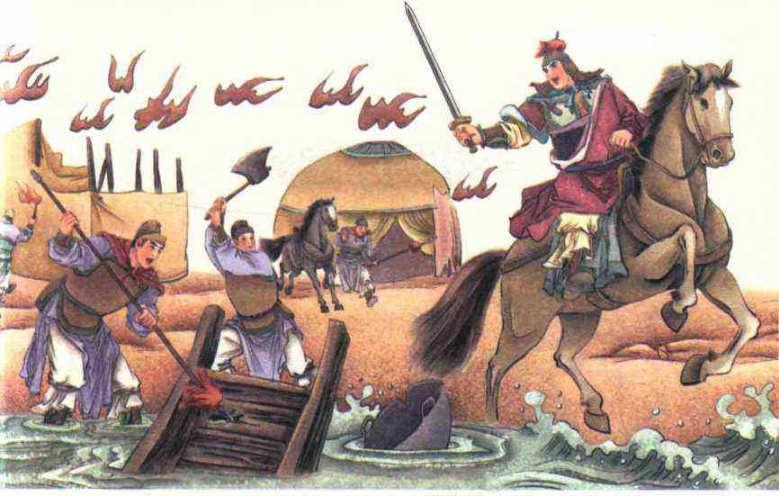
博弈论的经典例子：破釜沉舟
公元前209年，我国历史爆发了陈胜吴广领导的农民起义。陈胜吴广牺牲后，刘邦和项羽率领的两支军队逐渐壮大起来。公元前207年项羽的起义军与秦将章邯(han)率领的秦军主力部队在巨鹿（今河北邢台市）展开大战；项羽不畏强敌，引兵渡漳水。渡河后，项羽命令全军：“皆沉船，破釜甑，烧庐舍，持三日粮，以示士卒必死，无一还心“。

Slide 18
博弈论的经典例子：破釜沉舟
项羽为什么要破釜沉舟？
  破釜沉舟就是用实际行动告诉士兵，这次战役只能成功，不能失败，没有退路；使项羽的军队所向披靡打败了章邯的军队；
从博弈的角度来讲，这是一种可置信的威胁，使士兵必须选择全力以赴赢得战争。如果不采用破釜沉舟的做法，只是说一下情况危险，这时威胁不可置信，士兵就不会全力以赴。

Slide 19
犹太法典（塔木德）--分遗产
一个男人有三个老婆，她们的婚姻合同上写明了在他死后，她们将分别获得100元，200元，300元的遗产。法典给出了初看起来似乎明显矛盾的一些解决方法：假设男子死后留下了100元的遗产，建议平均分配；如果遗产有300元，建议分为（50，100，150)；而在遗产为200元时，建议分为（50，75，75）。
奥曼1985年应用博弈论给出合理性解释。
讲的是如何为博弈设计合理的解决办法。

Slide 20
旧约的故事
“尊敬的陛下”，其中一个妇女说：“这个妇女和我住在同一幢房子里，而且当她在屋的时候，我生下一个婴儿。碰巧的是，在我分娩后的第三天，这个妇女也生下一个婴儿。我们单独在一起；房子里没有其他人……一天夜里，这个妇女的儿子突然死去……午夜，当我正在熟睡时，她起床并从我身边把我儿子抱走；她把他抱在怀里，并把她死去的儿子放到我身边。当我醒来给我的孩子喂奶时，他竟已死去。但是，早晨，我仔细观察他，发现他根本就不是我生的小孩”。随后，另一个妇女说：“这不是真的！我儿子是活的，你儿子是死的”。第一个妇女反驳道：“这不是真的！你儿子是死的，我儿子是活的”。这样，她们在国王面前争吵起来……“给我一把剑”，国王说，接着一把剑送到国王面前。“把这活着的小孩一分为二”，国王说“一半给你们其中一个人，一半给另一个人”。此时，活婴的母亲由于怜悯她的儿子而恳求国工，“尊敬的陛下”，她说：“就让他们把孩子给她吧，只要别杀他就行”。但另一个妇女说：“他既不属于你，也不属于我，就把他分开吧”。随后，国王作出判决：“把孩子给第一个妇女，她说不要杀他，她是他的母亲”。所有犹太人都来聆听国王宣布这一判判决，并对他更加敬畏，认识到国王在公正执法方面具有超人的智慧。
改变每个人在博弈中的所得，可能改变最终的结果。

Slide 21
猜硬币
这是一个最简单的零和博弈
古老和普适（起源的时间和民族不详）

Slide 22
讨价还价
讨价还价理论是博弈论经济学中的重要理论，在经济学研究的诸多场合皆有应用。而许多现实的交易和协调问题也可通过讨价还价理论来模拟。
纳什、谢林和鲁宾斯坦等人对此理论作出重大贡献。
将日常生活中的讨价还价问题模型化。

Slide 23
囚徒的困境
1950年，由就职于兰德公司弗勒德和德雷希尔拟定出相关困境的理论，后来由顾问塔克以囚徒方式阐述，并命名为“囚徒困境”。经典的囚徒困境如下：
警方逮捕甲、乙两名嫌疑犯，但没有足够证据指控二人入罪。于是警方分开囚禁嫌疑犯，分别和二人见面，并向双方提供以下相同的选择：
  若一人认罪并作证检控对方（相关术语称“背叛”对方），而对方保持沉默，此人将即时获释，沉默者将判监10年。
  若两人都保持沉默（或称 “合作”），则两人同样判监1年。
  若两人都互相检举（或称 “背叛”），则两人同样判监8年。
  结果，两人都选择了“检举”。
例子：公地悲剧(哈丁）、军备竞赛（谢林）、关税战、广告战等。

Slide 24
猎鹿博弈
猎鹿博弈源自启蒙思想家卢梭的著作《论人类不平等的起源和基础》中的一个故事。
古代的村庄有两个猎人。当地的猎物主要有两种：鹿和兔子。如果一个猎人单兵优作战，一天最多只能打到4只兔子。只有两个一起去才能猎获一只鹿。从填饱肚子的角度来说，4只兔子能保证一个人4天不挨饿，而一只鹿却能让两个人吃上10天。这样两个人的行为形成两个结局：分别打兔子，每人得4；合作，每人得10。
说明协调和信任的重要性。

Slide 25
古诺模型
该模型阐述了相互竞争而没有相互协调的厂商的产量决策是如何相互作用从而产生一个位于（完全）竞争均衡和垄断均衡之间的结果。
它是由法国经济学家古诺于1838年提出的。古诺模型通常被作为寡头竞争理论 ，它是囚徒困境的一个特例。

Slide 26
伯川德模型
伯川德模型是由法国经济学家伯川德于1883年建立的，也是一种产量竞争模型，只不过伯川德模型是价格竞争模型，讨论价格战的结果，说明寡头竞争如何会有完全竞争的结果。

Slide 27
博弈的分类体系
博弈方
博弈策略
各博弈方的得益
博弈过程
博弈信息结构
博弈方的理性程度
博弈方式

Slide 28
博弈分类1：博弈方
按参与人数来分
  单人（严格讲来不算，或者讲退化的博弈，决策问题，许多教科书不讨论此类问题）
  双人
  多人（比较难）

Slide 29
博弈分类1：单人博弈——只有一个博弈方的博弈
例一：单人迷宫
游戏者面临的问题：如果从入口处进入迷宫后，能不走任何回头路而顺利到达出口，就能获得奖金M，否则得不到任何奖金。
入口
扩展形
A,1
右
左
A
B
B,1
右
左
0
出口(奖金M)
M
0

Slide 30
博弈分类1：单人博弈
例二：运输博弈
一个商人从A地向B地运输一批货物。假设从A地到B地有水陆两条路线，走陆路成本10000元，走水路成本7000元。不过走陆路比较安全，走水路则比较有风险，一旦遇到恶劣天气会损失货物总值的10%。假设这批货物总价值90000元，运输期间好天气概率为75%，坏天气慨率为25%，问该商人该选择哪条运输路线？
0
自 然
坏天气
(25%)
好天气
(75%)
好天气(75%)
坏天气(25%)
1
水 路
-7000
-16000
商
人
陆 路
-10000
-10000
-7000
-10000
-16000
-10000
运输路线得益矩阵
运输路线扩展形

Slide 31
博弈分类1：单人博弈
商人走水路的期望得益是(-7000)×75%+(-16000)×25%=-9250
商人走陆路的得益是确定的-10000
如果商人是风险中性的，则应该选择走水路
单人博弈实质是个体的最优化问题。
对这样的博弈来讲，博弈方拥有的信息越多，即对决策环境了解越多，决策准确性就越高，得益也越好。当博弈方数量达到两个以上后，信息越多得益越大的结论不一定成立。
单人博弈实质
个体最优化问题

Slide 32
博弈分类1：两人博弈
两人博弈即有两个博弈方的博弈
两人博弈最常见，研究最多，是最基本和有用的博弈类型
囚徒困境、猜硬币、田忌赛马等都是两人博弈
两人博弈有多种可能性，博弈方的利益方向可能一致，也可以不一致
  如一家生产电视机公司和一家生产DVD机器的公司在采用制式问题上往往就有非对抗性的博弈。因为如果两公司采用相同的制式，各自的机器可以相互匹配，会给双方带来产品互补性的利益，而如果两公司采用的制式不同，则双方都无法享有这些利益，因此这两个公司的利益是一致的而不是对立的。

Slide 33
博弈分类1：两人博弈
在两人博弈中，掌握信息较多并不保证利益也较多。
  信息较多的博弈方因为更清楚过度竞争的危险，为了避免过度竞争导致两败俱伤，因此采取保守策略，从而得到了较少的利益；相反，信息较少，对危险了解较少的博弈方却可能因为不顾及后果而掌握主动，得到更多的利益
个人追求最大自身利益的行为，常常不能导致实现社会的最大利益，也常常不能真正实现个人自身的最大利益。
  囚徒困境

Slide 34
博弈分类1：多人博弈
三个博弈方之间的博弈
可能存在“破坏者”：其策略选择对自身的利益并没有影响，但却会对其他博弈方的利益产生很大的，有时甚至是决定性的影响。申办奥运会、打麻将、三国（孙权往往扮演破坏者角色）、瑞士制赛事是典型例子。
多人博弈的表示有时与两人博弈不同，需要多个得益矩阵，或者只能用描述法。

Slide 35
博弈分类1：多人博弈
申办奥运会
  A：33票 B：29票 C：18票

Slide 36
博弈分类2：博弈策略
按博弈策略来分
有限博弈：每个博弈方的策略数都是有限的
  石头、剪刀、布；囚徒困境
无限博弈：至少有某些博弈方的策略有无限多个
  古诺模型（厂商可选择的产量有无限多个）

Slide 37
博弈分类3：博弈得益
按各博弈方的利益来分
  零和博弈：也称“严格竞争博弈”。博弈方之间利益始终对立，偏好通常不同,总得益始终为零。
  ——猜硬币，田忌赛马，石头-剪刀-布
  常和博弈：博弈方之间利益的总和为常数。博弈方之间的利益是对立的且是竞争关系
  ——分配固定数额的奖金、利润，遗产官司、讨价还价
  变和博弈：零和博弈和常和博弈以外的所有博弈。合作利益存在，博弈效率问题的重要性。
  ——囚徒困境、产量博弈、制式问题等

Slide 38
博弈分类4：博弈过程
按博弈过程来分
  静态博弈：所有博弈方同时或可看作同时选择策略的博弈
  ——田忌赛马、猜硬币、古诺模型
  动态博弈：各博弈方的选择和行动有先后次序且后选择、后行动的博弈方在自己选择、行动之前可以看到其他博弈方的选择和行动
  ——弈棋、市场进入、领导——追随型市场结构
  重复博弈：同一个博弈反复进行所构成的博弈，提供了实现更有效率博弈结果的新可能
——长期客户、长期合同、信誉问题
    有限次重复博弈：重复一定次数后肯定要结束的重复博弈
    无限次重复博弈：重复博弈无限次重复下去

Slide 39
博弈分类5：博弈信息结构
按博弈的信息结构
  完全信息博弈：各博弈方都完全了解所有博弈方各种情况下的得益
  不完全信息博弈：至少部分博弈方不完全了解其他博弈方得益的情况的博弈，也称为“不对称信息博弈”
  完美信息博弈：每个轮到行为的博弈方对博弈的进程完全了解的博弈
  不完美信息博弈：至少某些博弈方在轮到行动时不完全了解此前全部博弈的进程的博弈

Slide 40
博弈分类6：博弈方的理性程度
  完全理性博弈：有完美的分析判断能力和不会犯选择行为的错误
  有限理性博弈：博弈方的判断选择能力有缺陷
    第一类有限理性，接近理性人但会犯偶然性错误，例如第三章中的颤抖手均衡。
    第二类有限理性，理性程度比较高，在预见性、判断分析、决策能力方面存在一定的局限，但具有较强的学习、模仿和调整能力。例如第八章的博弈学习模型。
    第三类有限理性，理性程度低，决策选择比较盲目，例如第八章中的进化博弈论。

Slide 41
博弈分类6：博弈方的理性程度
个体理性和集体理性
  个体理性：以个体利益最大为目标
  集体理性：追求集体利益最大化

Slide 42
博弈分类7：博弈方式
按博弈方式（合作约束）来分——非合作博弈和合作博弈
  合作博弈：允许存在有约束力协议的博弈，如联盟博弈。
  非合作博弈：不允许存在有约束力协议的博弈，囚徒困境。

Slide 43
博弈理论结构
▲非合作博弈和合作博弈
▲完全理性博弈和有限理性博弈（进化博弈）
▲静态博弈，动态博弈，重复博弈
▲完全/不完全 信息静态博弈
完全且完美/完全但不完美信息动态博弈
不完全信息动态博弈
▲零和博弈和非零和博弈
▲单人博弈和多人博弈

Slide 44
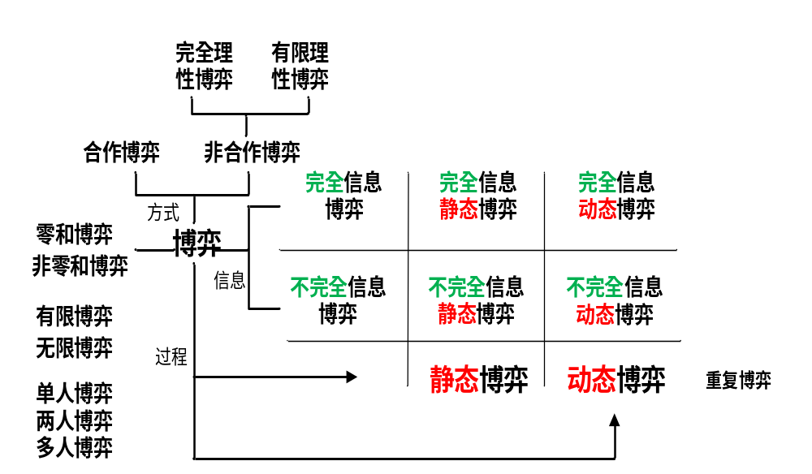
博弈理论结构

Slide 45
THANKS

